Slide 1
DESCRIZIONE
REFERENTE A STRUTTURA NON LINEARE

Slide 2
PAESAGGI E AMBIENTI
TECNICHE DESCRITTIVE

Slide 3
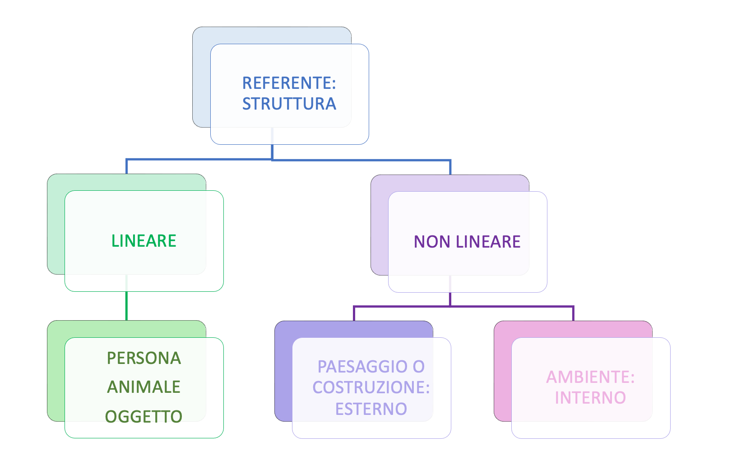
STRUTTURA DEL REFERENTE

Slide 4
STRUTTURA NON LINEARE
non è possibile stabilire una relazione con la linearità del testo
esempi: interno di un teatro o di un circo, esterno di una chiesa, cortile di un edificio popolare o di una scuola, campo sportivo
possibilità di PERCORSI differenti da disporre in serie: orizzontale-verticale e viceversa, perpendicolari …

Slide 6
TRE TECNICHE DI BASE
PERCORSO DELL’OCCHIO
CENTRIPETO-CENTRIFUGA, SEMPLICE E CON LE SUE VARIANTI
A MACCHIE

Slide 7
“Quando si capita in un luogo nuovo - nuova regione, altra natura, altri usi, altre case e facce - molte viste mi colpiscono che, se avessi vissuto sempre nella regione sarebbero ricordi d’infanzia”.
–CESARE PAVESE

Slide 8
PERCORSO DELL’OCCHIO
Gli oggetti risultano consueti, anche a tinte vivaci, ma senza toni violenti.

Slide 9
PERCORSO DELL’OCCHIO
procedimento utile per le superficie quasi piatte: alberi in una pianura, banchi in una chiesa
si usa anche per volumi di cui non si considerano tutte le facce, per esempio in una stanza, anche i pavimenti o i soffitti oltre le pareti
gli elementi prendono rilievo in base allo sguardo dell’osservatore: la prospettiva rende gli oggetti familiari

Slide 10
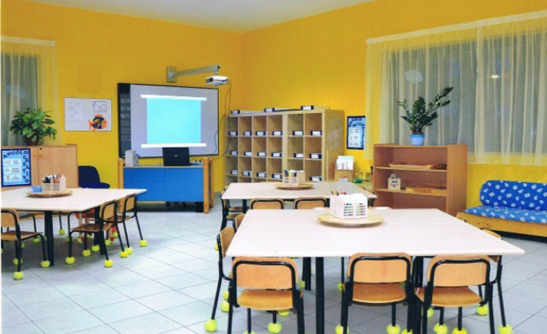

Slide 11
CENTRIPETO-CENTRIFUGA
Tecnica adatta per volumi complessi, di cui si intende dare un’impressione unitaria.

Slide 12
CENTRIPETO - CENTRIFUGA
ha come movimento di base l’identificazione sintetica del volume complessivo dell’oggetto e del suo ASSE DI SIMMETRIA
gli oggetti si dispongono intorno all’asse con il movimento circolare delle onde sulla superficie dell’acqua in un bicchiere quando la si tocca con la punta di un coltello

Slide 13
QUANDO SI USA?
per far prevalere, sulla precisione dei particolari, l’impressione generale di un volume
CUBICO: una stanza a pianta quadrata, una costruzione a pianta centrale
CILINDRICO: l’interno di una torre, l’orizzonte dalla cima di un luogo elevato
CONICO o PIRAMIDALE: una valle, un cortile visto dall’alto o dal basso

Slide 15
IL TESTO
la LINEA DI SVILUPPO del testo è particolare per il fatto di
accogliere uno dopo l’altro i successivi allargamenti o restringimenti della circonferenza o del perimetro relativi all’asse di simmetria
seguire l’andamento a spirale, per esempio di una buccia d’arancia tolta senza mai staccare il coltello

Slide 17
A MACCHIE
Si procede per rumori, odori, colori con passaggi studiati da uno all’altro

Slide 18
A MACCHIE
per un referente privo sia di linearità sia di un asse di simmetria
per dare quella sensazione di disordine che caratterizza la realtà del referente
per un referente che risulta significativo allo sguardo per altre ragioni, che non sono la linearità o la simmetria

Slide 19
UN ESEMPIO
UNO SCORCIO …
cielo dai mille colori
luce sulle facciate delle case, riflessa
gente ai tavolini: chiacchiere, risate, grida
acqua del lago: le onde, la risacca
odori e profumi …

Slide 20
COLORI
il verde delle piante
l’arancione nelle sue tonalità, anche riflesse dalla luce del sole al tramonto, delle case
il marrone nelle sue tonalità, chiaro e scuro
ODORI
SUONI

Slide 21
IN SINTESI …
MACCHIE: sono le classi di elementi che vengono disposte come le conchiglie di una collana un po’ bizzarra presa al mare, per cui si può iniziare da qualsiasi parte
PROCEDIMENTI: delimitare la situazione precisa e le MACCHIE; scoprire gli aspetti che comuni a più oggetti, così da passare in modo «bello» da uno all’altro

Slide 22
I «PONTI» TRA PAROLE E FRASI
una somiglianza o una differenza
un aspetto casuale che diventa dominante e produce una svolta
un oggetto / parola estranea e sorprendente

Slide 23
UN ESEMPIO «SEMPLICE»
il cavallo a dondolo ROSSO
come il FUOCO nel camino
atmosfera CALDA e SERENA
FUORI, nella NOTTE, la NEVE bianca e fredda

Slide 24
LE ALTERNATIVA
CAVALLO di LEGNO / PLASTICA … PER TERRA
come la PORTA della stanza /
il FUOCO sui grossi ceppi / si consuma velocemente / scalda
fa arrossire le guance / fa accorrere la mamma, preoccupata / si specchia nei vetri della finestra
il calore in contrasto con la casa misera, in un paese in guerra

